Slide 1
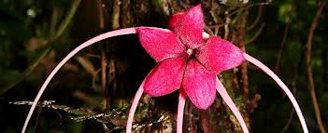
Diseño de un Centro de Educación Ambiental para el Bosque Protector La Perla

Slide 2
CAPITULO I
PROBLEMA DE INVESTIGACIÓN

Slide 3
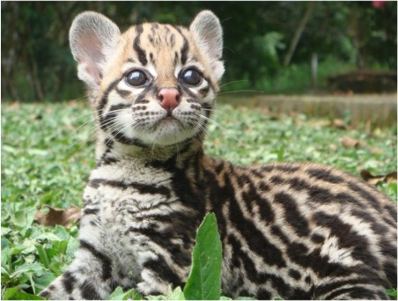
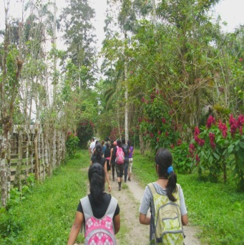
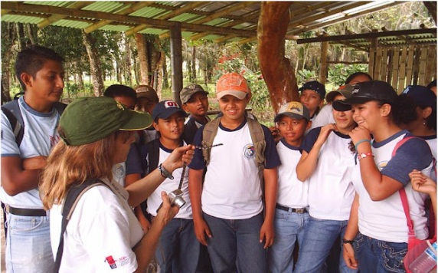
Planteamiento del Problema
Formulación del Problema
Delimitación del Objeto de Investigación
Preservar los recursos naturales
No existe facilidades de conocimiento ecológico- ambiental
Falta de promoción turística

Slide 4
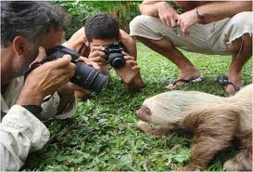
OBJETIVO GENERAL
Contribuir en la generación de cultura ambiental en los visitantes del Bosque Protector la Perla, mediante el diseño de un Centro de Educación Ambiental.

Slide 5
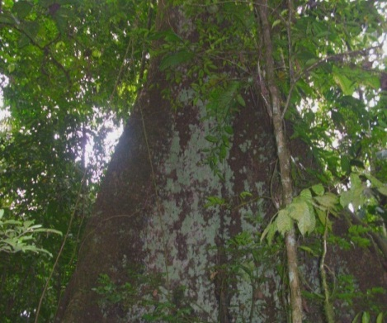
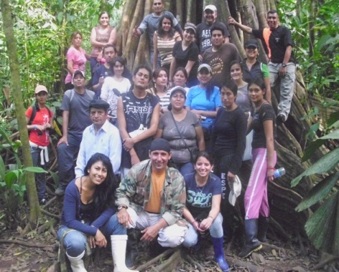

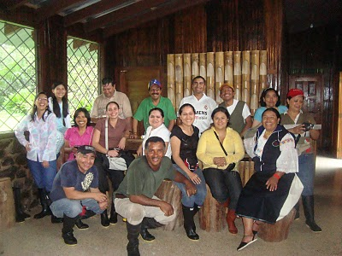
OBJETIVOS ESPECIFICOS
Diagnosticar la situación actual
Determinar el perfil
Determinar factibilidad técnica
Diseñar el CEA

Slide 6
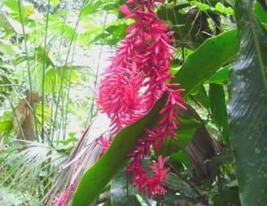
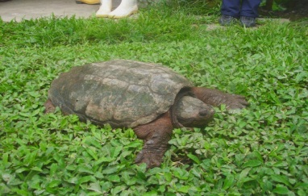
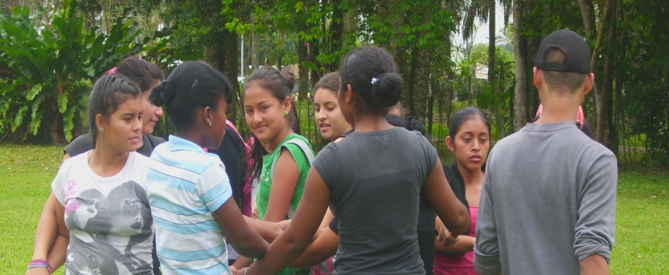
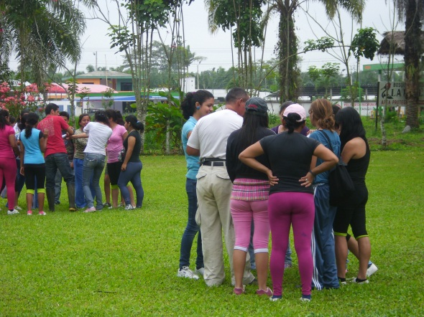
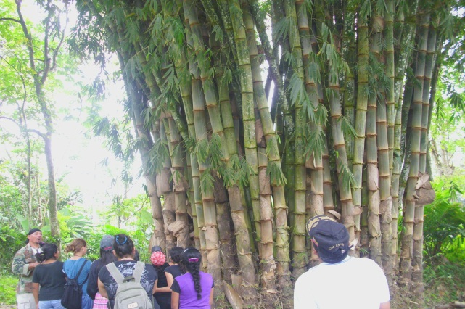
JUSTIFICACIÓN
BPLP área privada
Área Recreativa
CEA Incentivará
actividades promuevan

Slide 7
CAPITULO II
MARCO TEORICO

Slide 8
CENTROS DE EDUCACIÓN AMBIENTAL
CULTURA AMBIENTAL

Slide 9
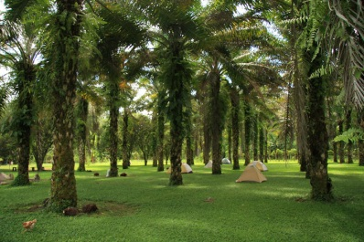
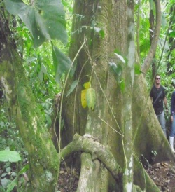
CENTROS DE EDUCACIÓN AMBIENTAL
Espacios Equipados e implementados
Bosque Santiago
Ayuntamiento de granada
Yahutlica
La dehesa
Puente del perdón

Slide 10

CULTURA AMBIENTAL
Nueva actitud
Cuidar y preservar
Tipos de cultura ambiental
Personal
Empresarial
Organizacional
Gubernamental

Slide 11
FUNDAMENTACIÓN LEGAL
Constitución de la Republica
Art.395 - E Principios
Art. 397. Daños ambientales – subsidiara-
Art. 404. patrimonio natural Ecu
Art. 405. SN Áreas Protegidas
Art.406
- Modelo sustentable- respetuoso diversidad cultural
- Intangibilidad ANP - garantizando-
Protegido –
Se sugetará- Py G
Garantiza la conservación
E. Regulara conservación, manejo
Cumple: Iniciativa Yasuní ITT
Zonas no- actividades

Slide 12
CAPITULO III
METODOLOGÍA

Slide 13
MODALIDAD DE INVESTIGACIÓN
Proyecto Intervención
POBLACIÓN Y MUESTRA
3.400
476 adultos 59
248 escolares 53
1176 colegiales 67
408 universitarios 60
1020 naturistas 63
TIPO DE INVESTIGACIÓN
TIPO DE INVESTIGACIÓN

Slide 14
Operacionalización de las Variables
VARIABLE INDEPENDIENTE
VARIABLE DEPENDIENTE
Diseño del centro de Educación Ambiental para el Bosque Protector La Perla
Generar cultura ambiental en las personas que lo visitan

Slide 15
Son centros capacitados desarrolla
programas con proyectos ambientales
Concepto
Recreación
Senderos
Infraestructura
Personal ad y doc
Dimensiones
DISEÑO DEL CENTRO DE EDUCACIÓN AMBIENTAL
Mejoramiento Infraestructura
Promover
Apreciación
Indicadores
Items Básicos
-¿Qué cambios positivos?
¿Qué tipo de servicios?
Observación Estructurada
Cuestionarios
Técnicas de Instrumentación

Slide 16
Cultura sobre el cuidado del
medio ambiente
Concepto
Valores Sociales, Históricos,
Ecológicos
Dimensiones
Generar Cultura ambiental
Talleres
Juegos Ambientales, E
Indicadores
Items Básicos
-¿Le interesaría participar..?
¿Qué temas?
Técnicas de Instrumentación
Observación Estructurada
Cuestionarios

Slide 17
RECOLECCIÓN DE INFORMACIÓN
Análisis sobre la potencialidad y sus necesidades Educación Ambiental
Desplazamiento cada ciertos meses para cumplir con los Objetivos
Información del Perfil del visitante E y C; procesada por edades seleccionando ideas positivas
Observación Estructurada
PROCESAMIENTO Y ANÁLISIS DE RESULTADOS

Slide 18
CAPITULO IV
RESULTADOS

Slide 19
Análisis:
La ocupación de las personas encuestadas está compuesta por la mayoría de la población son 67 estudiantes de secundaria, 53 estudiantes de primaria, 37 adultos y 25 Universitarios.

Slide 20
ANÁLISIS:
- Se estableció que la mayoría de los visitantes al Bosque Protector la Perla se enteró de la existencia del Bosque por familiares, amigos y profesores.

Slide 21
Motivo Principal de visita:

Slide 22
Agradable:

Slide 23
Desagradable

Slide 24
Implementar servicios

Slide 25
NATURISTAS
ANÁLISIS:
Componentes que debe organizar un centro de educación ambiental la naturaleza, material didáctico, personas capacitadas para enseñar, viveros con plantas nativas, salón de charlas y audiovisuales.
Actividades educativas con objetivos alcanzables y aplicables en niños y jóvenes que asisten a la reserva. Además programas de recuperación y reinserción de fauna silvestre.
Implementar la creación de una página web sobre el Bosque Protector la Perla para que exista mayor publicidad, una página conocida por la gente.

Slide 26
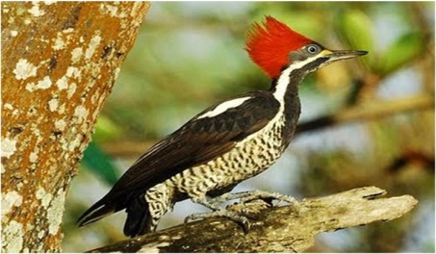

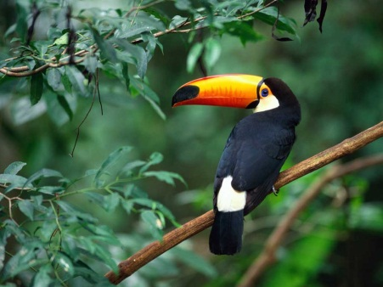
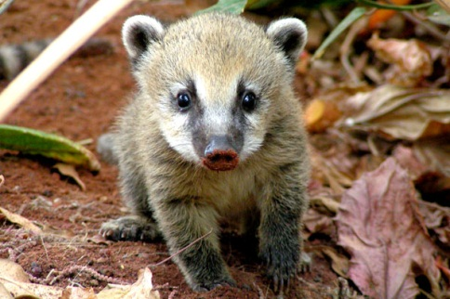
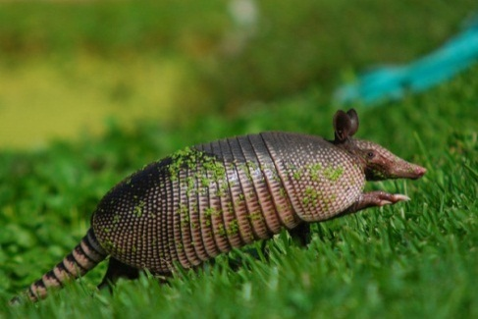
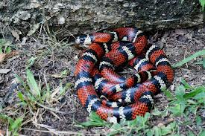
OBSERVACIÓN ESTRUCTURADA

Slide 27
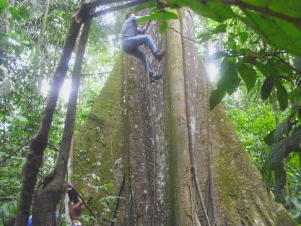
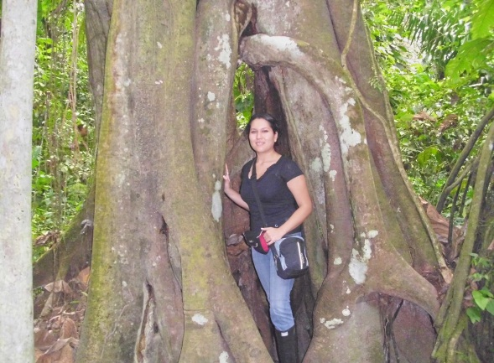
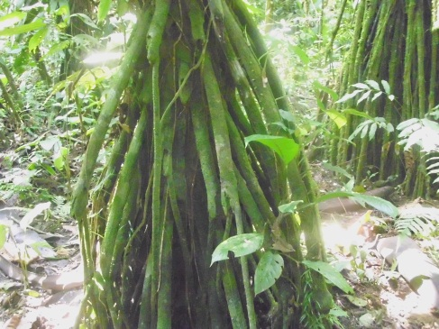
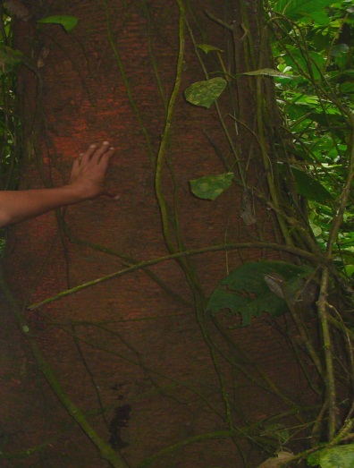
En el ámbito turístico permite la entrada a todo público, no cuenta con la presencia de guías turísticos

Slide 28
CAPÍTULO V
CONCLUSIONES Y RECOMENDACIONES

Slide 29
CONCLUSIONES
Al Bosque Protector la Perla asistieron más estudiantes de secundaria y primaria, 12 grupos de 30 a 40 alumnos al mes, los adultos vienen repentinamente algunos acompañan a los grupos de estudiantes, mientras otros asistieron en grupos de amigos o familia, los universitarios no vienen muy seguido al Bosque.
Los estudiantes de primaria, secundaria, universitarios, adultos y naturistas concuerdan en proponer que se implemente en el bosque una zona donde se pueda descansar y divertirse, zonas recreacionales, además proteger y cuidar la flora y fauna.

Slide 30
Todos los visitantes encuestados escolares, colegiales, universitarios y naturistas están interesados en conocer más sobre el ecosistema del Bosque Protector la Perla, por lo cual estarían encantados con la realización de talleres ecológicos y la creación de un centro de educación ambiental
El Bosque actualmente cuenta con un pequeño proyecto de reforestación en el cual se siembra algunos árboles alado de esteros y ríos.

Slide 31
RECOMENDACIONES
Se debe diseñar un centro de educación ambiental para concientizar a todas las personas que ingresen al centro, sobre temas ambientales buscando soluciones oportunas a problemas ambientales, a través de valores y actitudes que permitan mejorar la calidad de nuestro medio ambiente.
Se debe promover el Bosque mediante la visita a escuelas, colegios, universidades promocionando con trípticos. Para que toda la población pueda apreciar el ambiente del bosque y su valor.

Slide 32
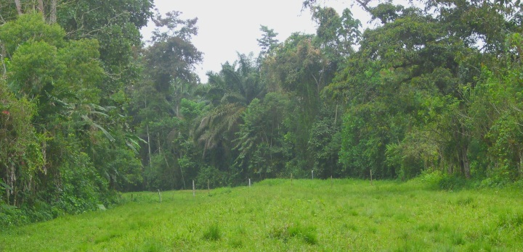
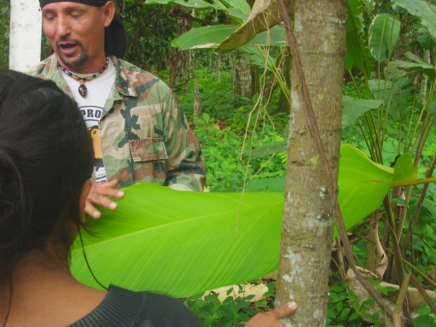
Se deben realizar talleres ambientales para que exista más interés por conocer acciones adecuadas que ayuden a la conservación del medio ambiente.
Se debe contratar más guías turísticos preparados para una mejor información acerca de las bellezas naturales que tiene el Bosque Protector la Perla.

Slide 33
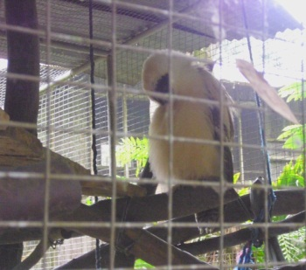
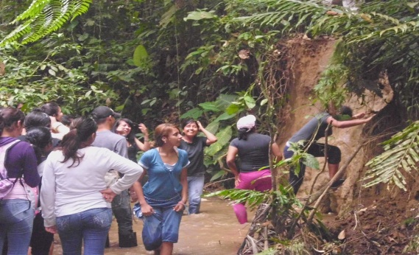
Se debería aumentar el espacio de los animales en recuperación, también adecuar las jaulas técnicamente diseñadas y construidas adaptándose a las necesidades de los animales.
Se debería realizar reforestación con plantas nativas del sector
Actividades recreativas

Slide 34
CAPITULO VI
PROPUESTA

Slide 35
DISEÑO DE UN CENTRO DE EDUCACIÓN AMBIENTAL

Slide 36
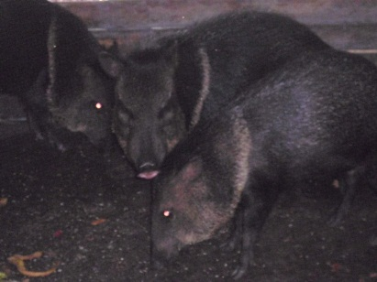
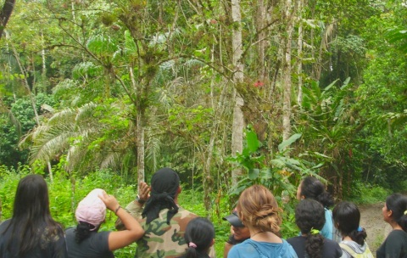
Susan Shepard
Diseñado promover cambios
La fundación tiene algunos Programas
ANTECEDENTES
Oportunidad de aprender
La creación de un centro ambiental

Slide 37
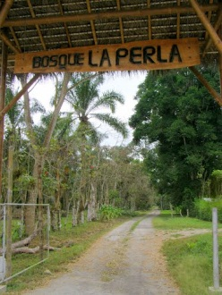
OBJETIVO GENERAL
Diseñar un Centro de Educación Ambiental para el Bosque Protector La Perla que permita concientizar ambientalmente a todas las personas que ingresen al centro promoviendo la generación de cultura ambiental

Slide 38
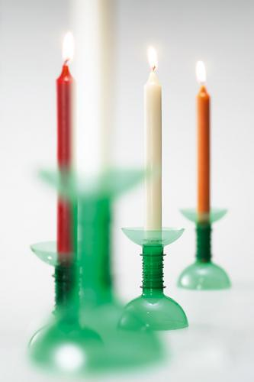
OBJETIVOS ESPECIFICOS
Diseñar el centro de Educación Ambiental
Contribuir al desarrollo de una cultura ambiental
Realizar un estudio financiero
Diseñar material de divulgación

Slide 39
JUSTIFICACIÓN
La creación del CEA en el Bosque Protector la Perla ayudará a concientizar sobre el cuidado al medio ambiente
Constará con varias áreas
Aula Ambiental
Administración
Galería de Fotos
Senda Botánica
Centro de interpretación
Recuperación de Especies
Huerto Ecológico
Ruta Turística
Área de descanso
Área Recreacional

Slide 40
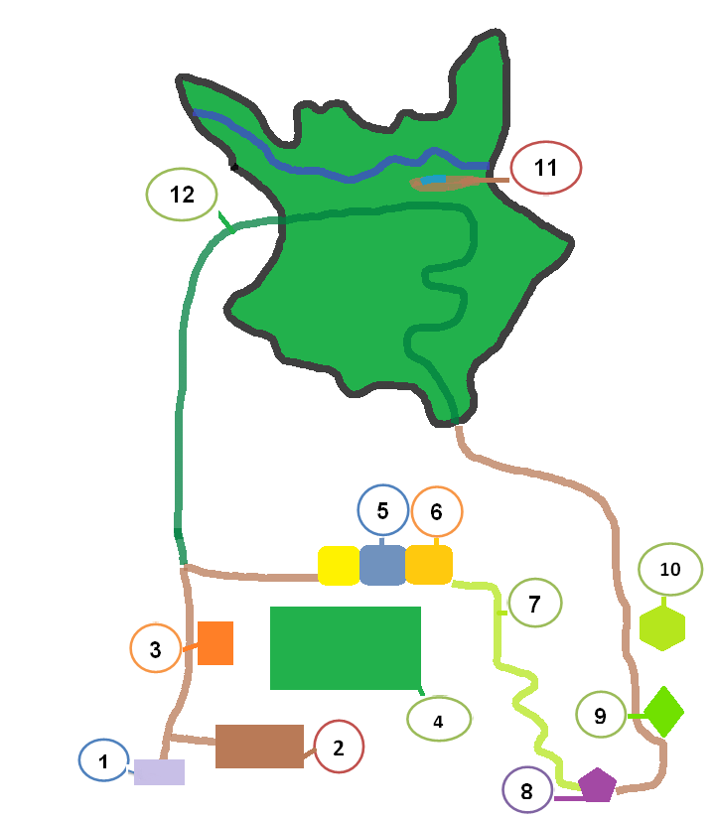

Slide 41
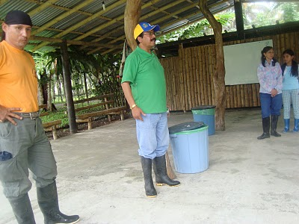
AULA AMBIENTAL
Ubicada en escenarios naturales
Llevar a cabo procesos

Slide 42
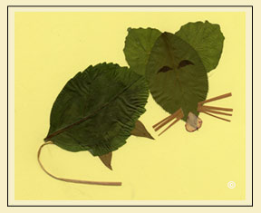
ACTIVIDADES PARA NIÑOS DE PRIMARIA:
Picazo, pequeños en formación
Concepto
Contexto
Procedimiento
Las plantas son seres vivos que necesitan - formas
para producir cuadros
Recolectar
Admirar
Realizar los cuadros con los materiales
Materiales

Slide 43
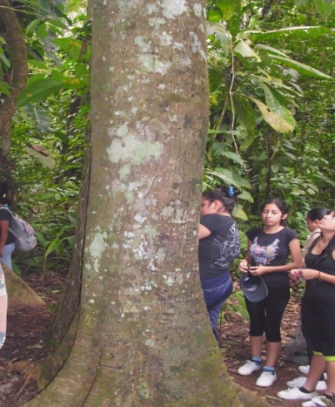
ACTIVIDADES PARA JOVENES
Apoyar con la reforestación
Objetivo
Desarrollo de la actividad
Forma de control y evaluación
Fortalecer la Educación Ambiental
- Entregar a los visitantes bolsitas de nylon
- lugar acondicionado.
Charla Importancia de la vida

Slide 44
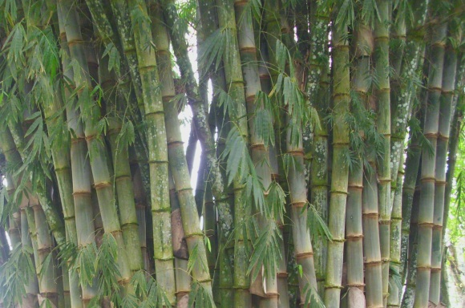
TALLERES AMBIENTALES
Utilidades de las plantas
Contenidos Conceptuales
Contenidos Actitudinales
Contenidos Procedimentales
Planta
Magia de las plantas
Plantas como medio de vida
Valor
Preferir el uso
Fomentar el cuidado
Introducción importancia
Tierra fertilizada
agua

Slide 45
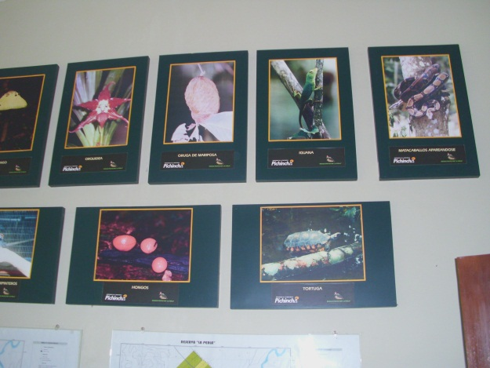
ÁREA GALERÍA DE FOTOS
se podrá observar fotografías tomadas en el Bosque la Perla, además se realizará exposiciones o charlas sobre temas ambientales importantes

Slide 46

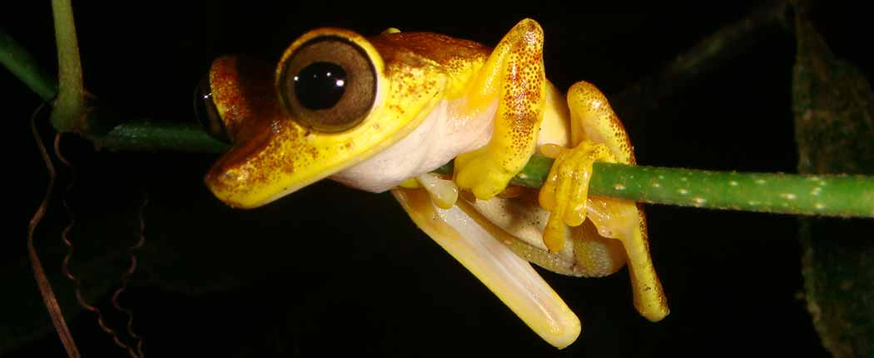
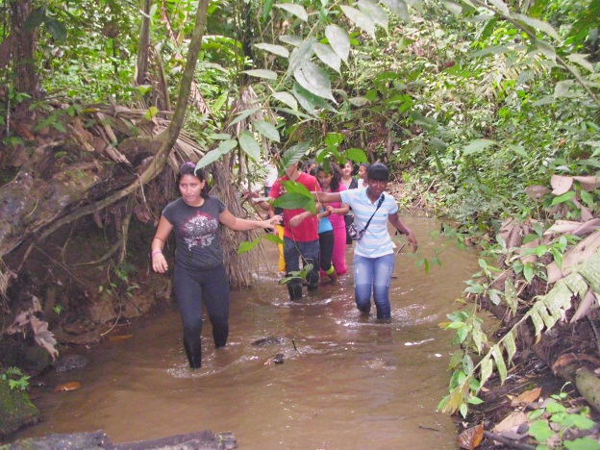
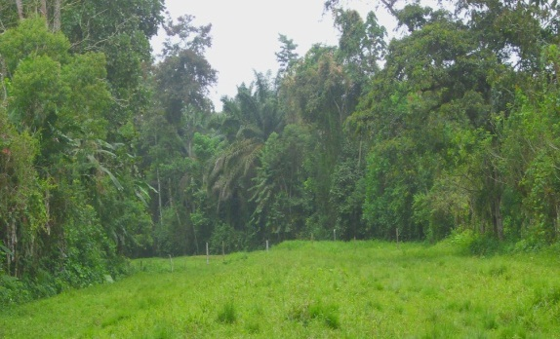
CHARLAS O EXPOSICIONES

Slide 47
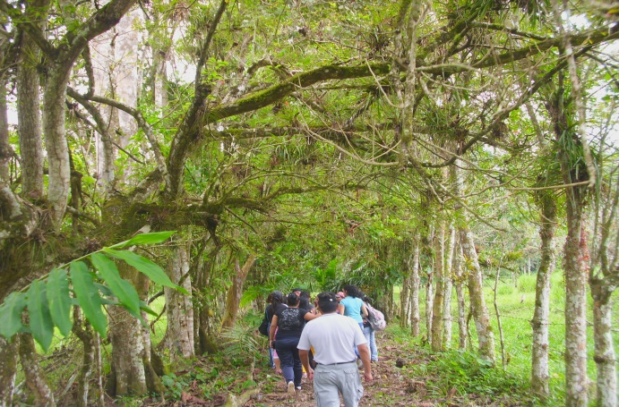
ÁREA SENDA BOTÁNICA
Tipos de plantas importantes de la región o introducidas
Guía explicará

Slide 48
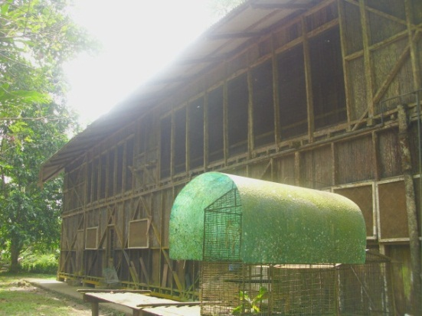
EL CENTRO DE INTERPRETACIÓN
cuya función principal es la de promover

Slide 49
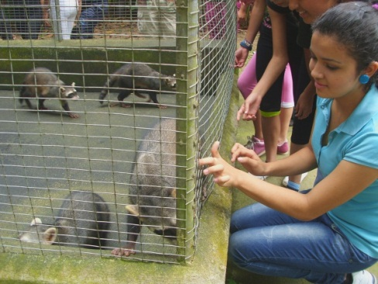
ÁREA RECUPERACIÓN DE FAUNA
- Se reciben animales
Observar
Importancia

Slide 50
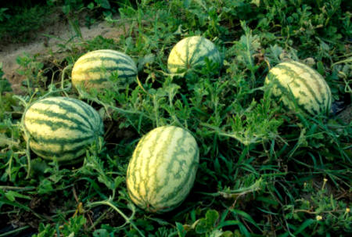
ÁREA HUERTO ECOLOGICO
Es un espacio de tierra cultiva
distribución de los espacios
Ciclos
suelo
Aprendan sobre las formas de cultivo ecológico y alimentación

Slide 51
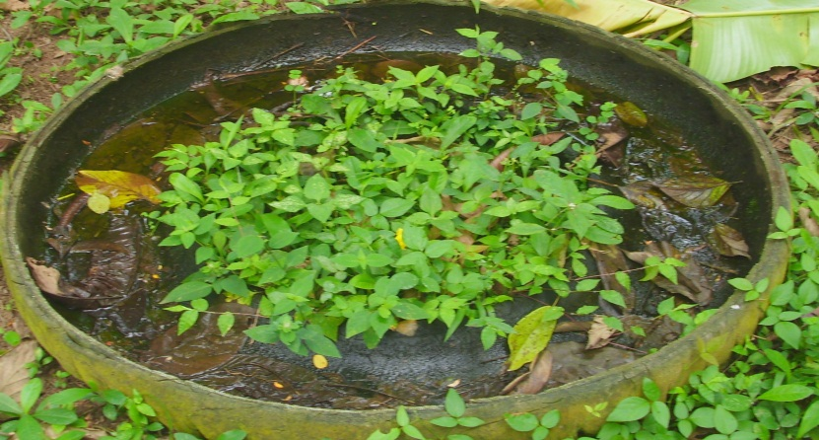
TALLER ECO JARDINERÍA
Contenidos Conceptuales
Contenidos Actitudinales
Contenidos Procedimentales
Eco jardín
Contaminación ambiental producida
Sistema de riego
compost
Valorar productos
Preferir jardín ecológico
Aprender riego
Discusión de los participantes
Limpieza del terreno
Removiendo la tierra
surcos
colocará

Slide 52
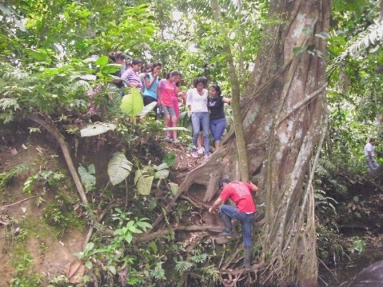
ÁREA RUTA TURÍSTICA
- recorrido, admirar paisajes

Slide 53
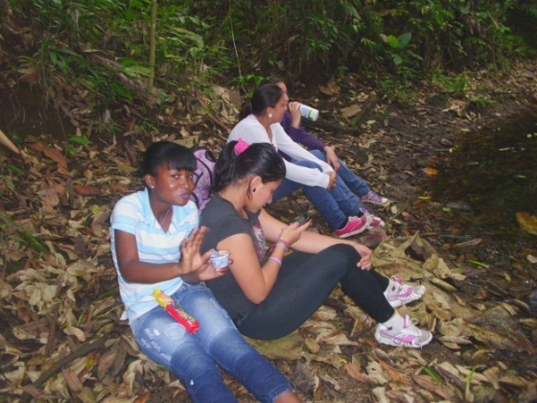
ÁREA DE DESCANSO

Slide 54
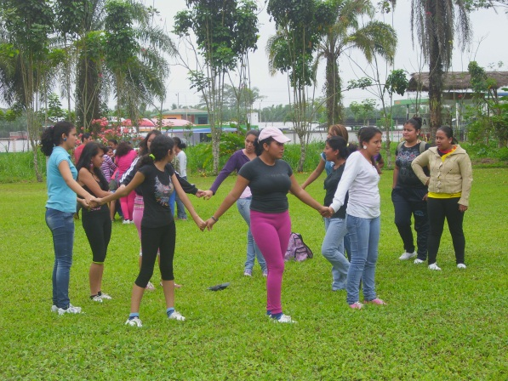
ÁREA RECREACIONAL

Slide 55
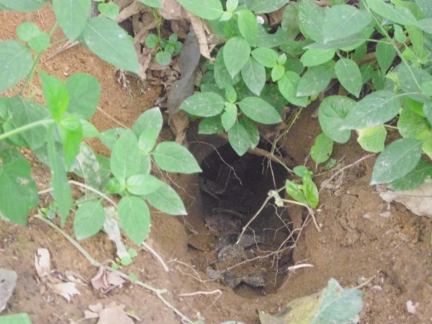
JUEGOS AMBIENTALES:
HOGAR – HÁBITAT
OBJETIVO
DESARROLLO
EVALUACIÓN
Entender que tanto los animales como los hombres
donde viven, incluyendo todo lo que necesitan para vivir
Elaborar junto al grupo el concepto de hábitat
Materiales

Slide 56
SOSTENIBILIDAD
Coordinar con el municipio de la Concordia
Adecuación del centro
Charla 30, 20
Costo de los materiales
10 T , 15 AE
cultivar

Slide 57
¡¡GRACIAS POR SU ATENCIÓN!!

